Slide 1
Ledenbijeenkomst VNO-NCW Bereikbaar Zeeland
8 november 2018

Slide 2
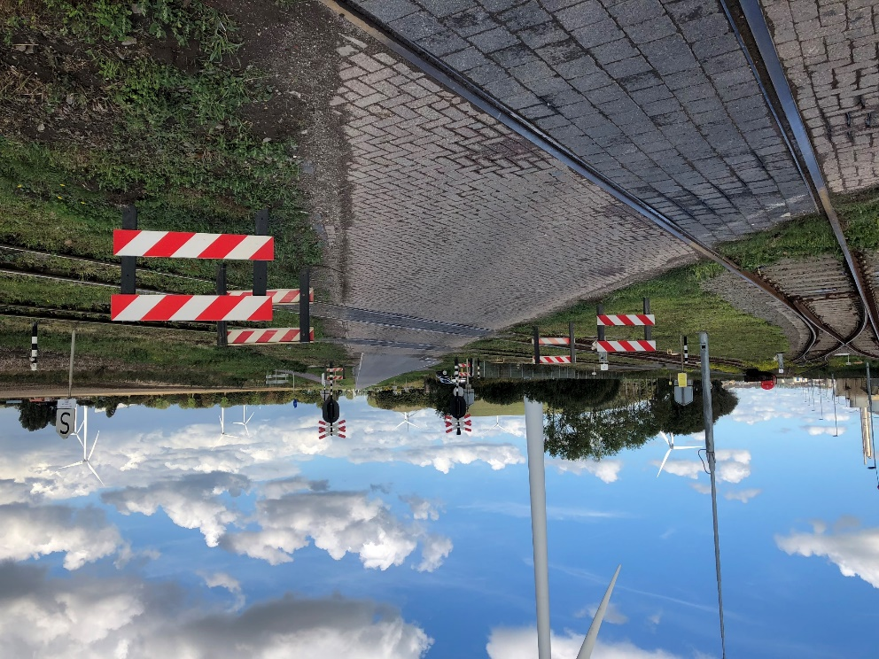
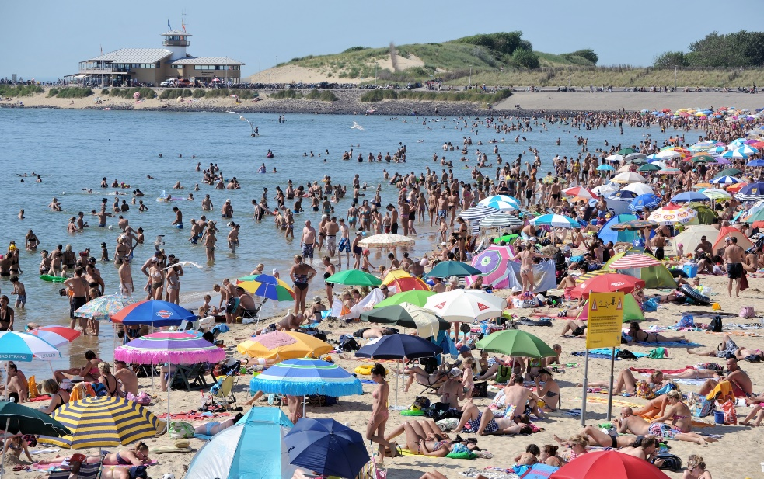
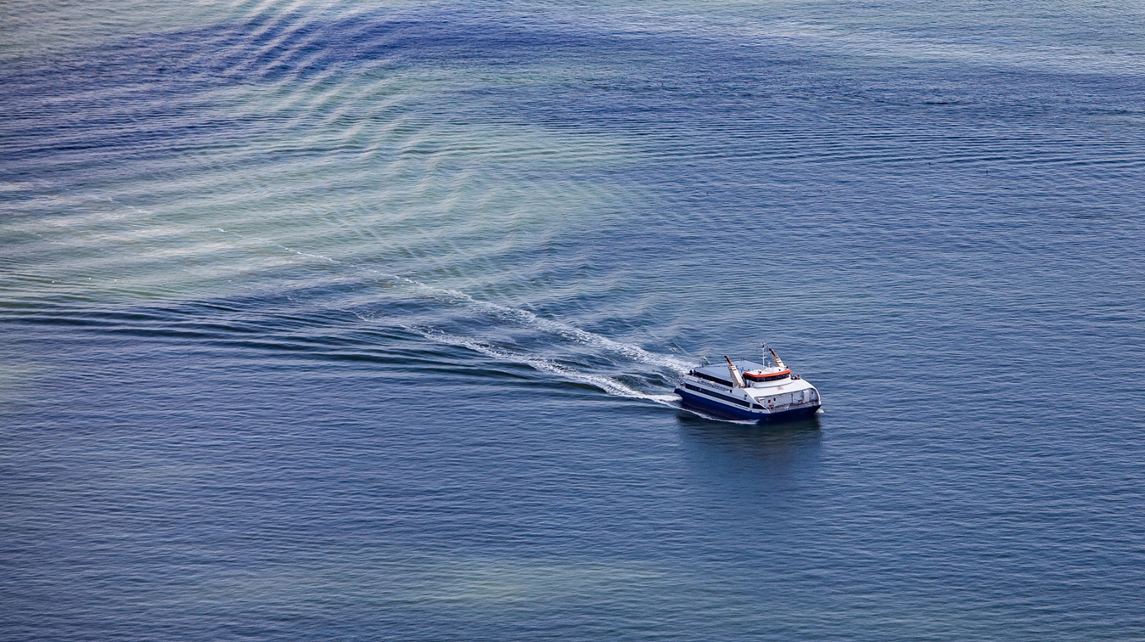
Belang van een bereikbare Provincie

Slide 3
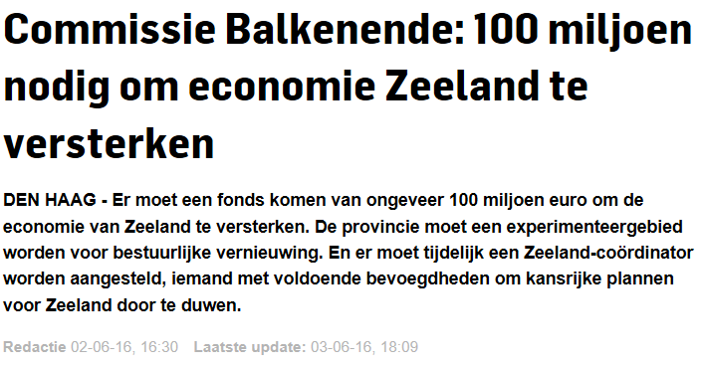
De financiële context van de Provincie 2014-2018

Slide 4
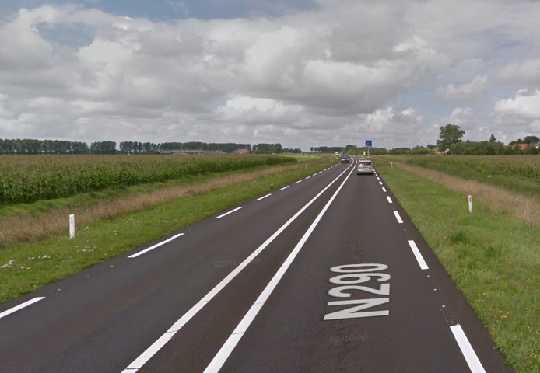
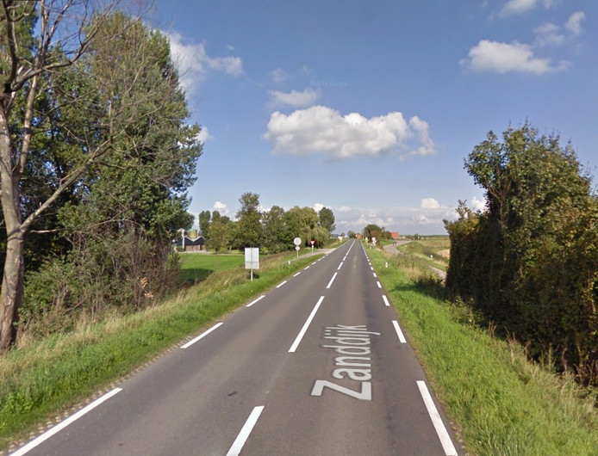
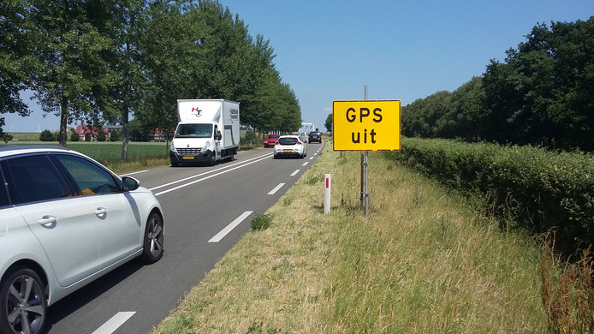
Ambitie GS in 2014 (1)

Slide 5
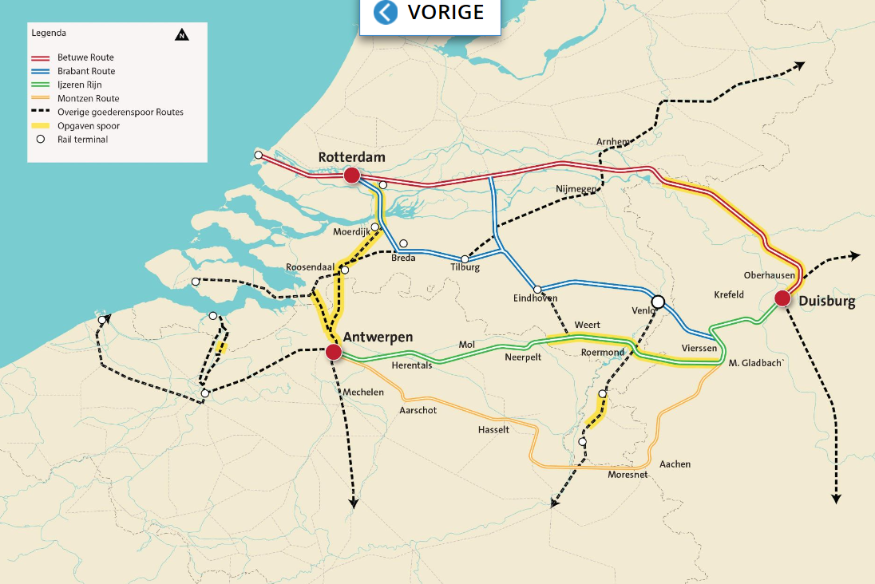
Ambitie in GS in 2014 (2)
1. Inzet op snelle goederen treinverbinding Randstad-Vlaanderen (zie afbeelding)
2. Verbeteren toegankelijkheid zeehavens
3. Onderzoeken interlokale treinverbinding personenvervoer
4. Evaluatie verkeersmanagement bij calamiteiten

Slide 6
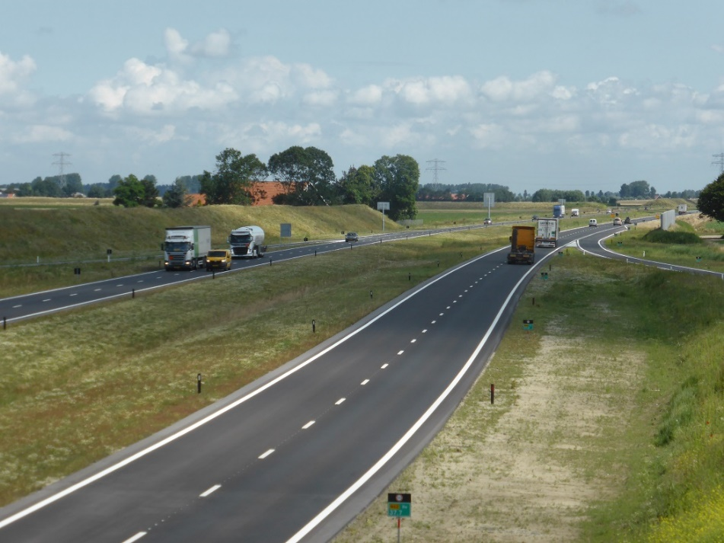
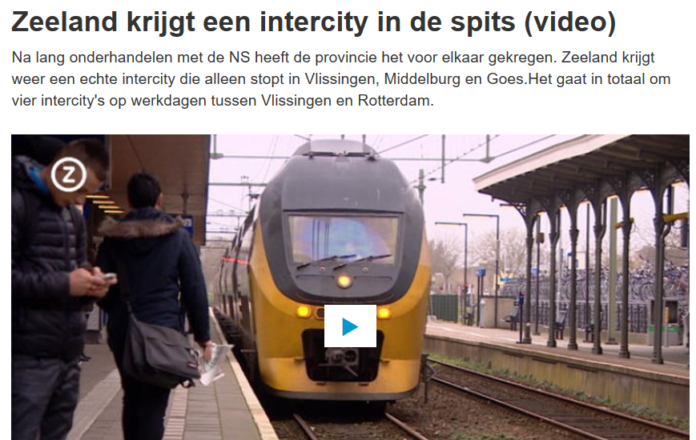
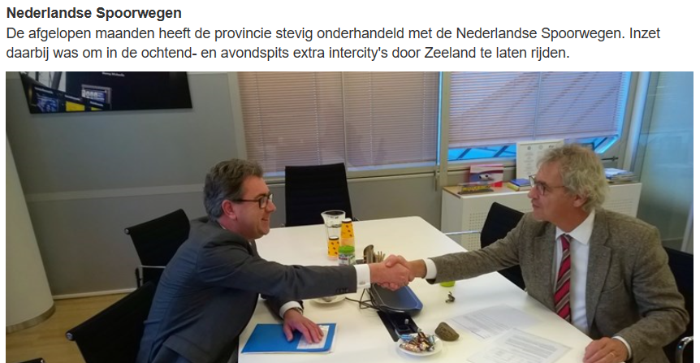
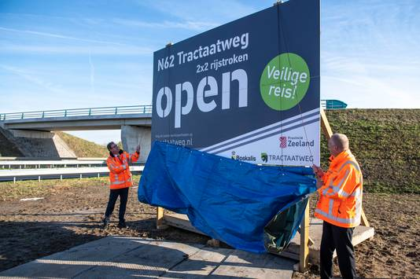
Gerealiseerd
Sloeweg 1
Tractaatweg

Slide 7
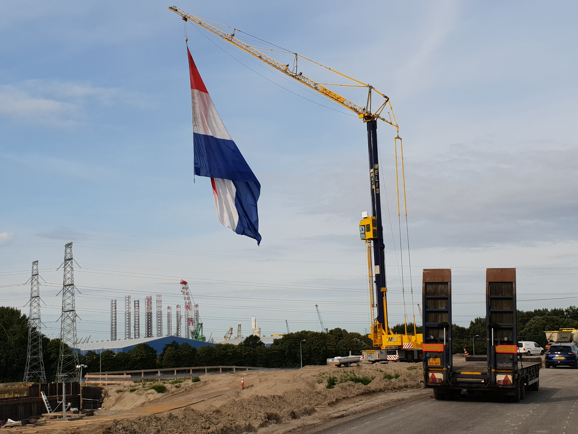
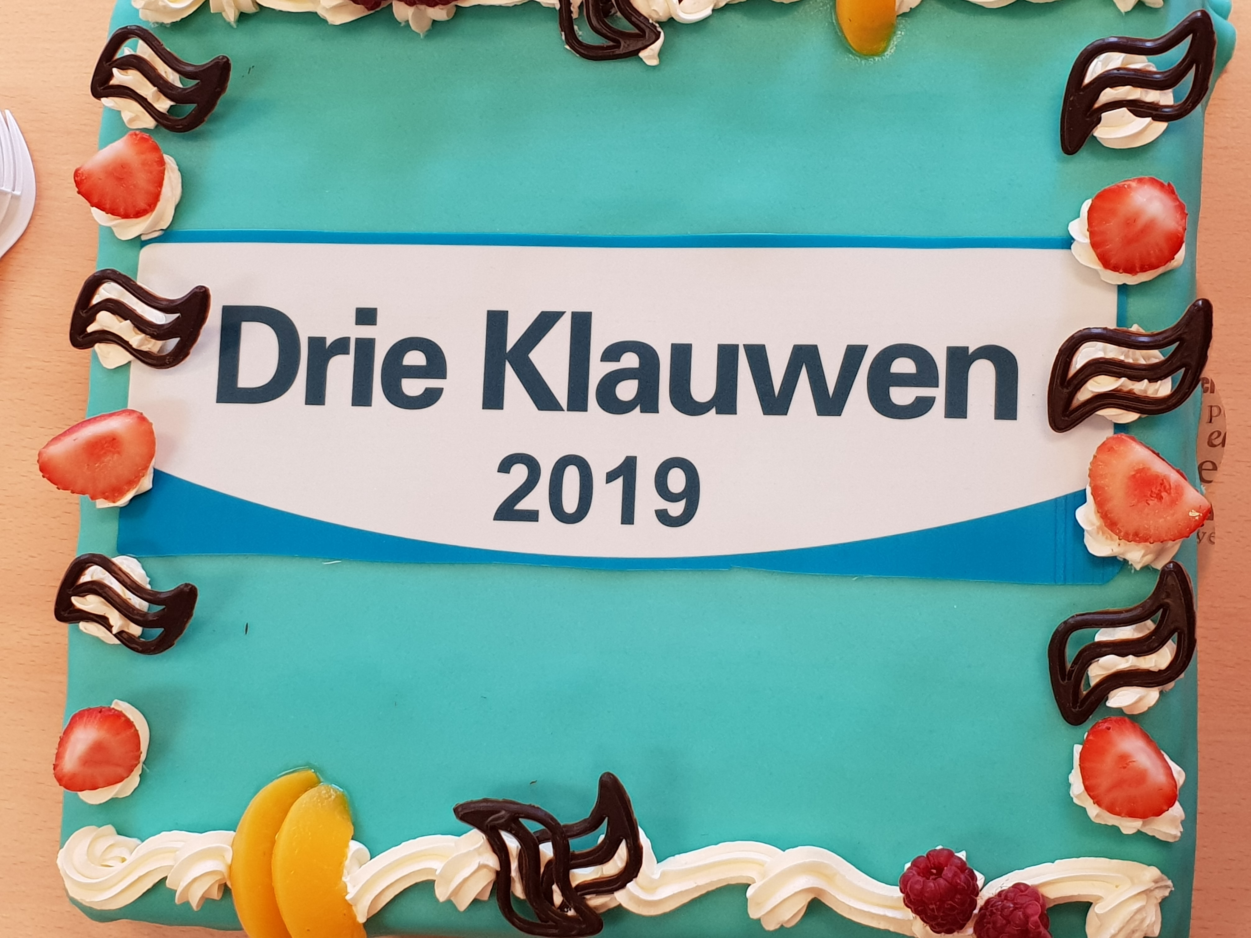
In 2019 te realiseren

Slide 8
Deels gerealiseerd met verdere ambitie
Energy Highway
Midden-Zeelandroute. Quick wins

Slide 9
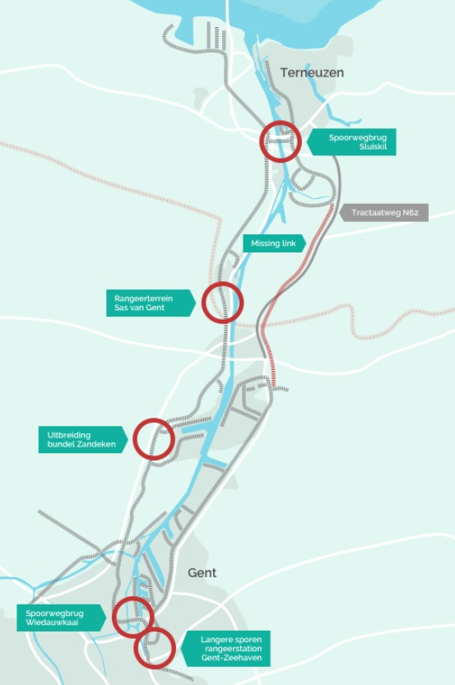
Wordt vervolgd

Slide 10
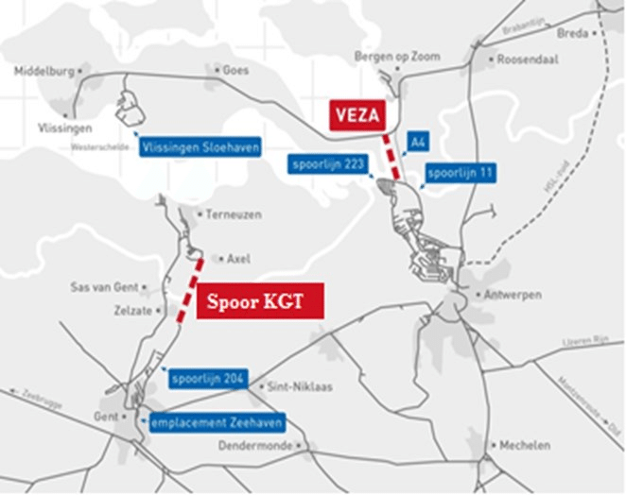
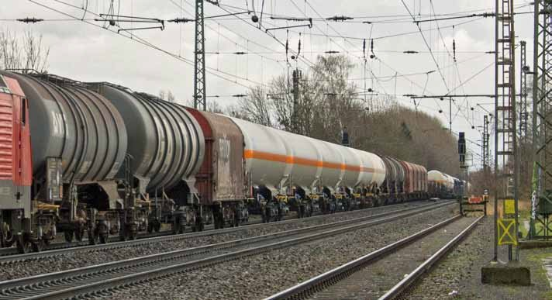
Wordt vervolgd, de VEZA boog. Besluit in 2019.

Slide 11
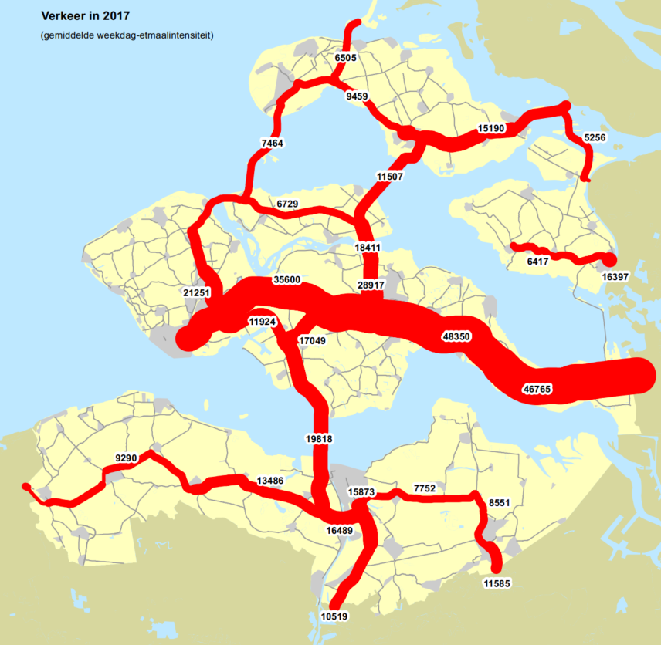
Nieuwe ambities
Vraag: Als je de Zeeuwse wegen rankschikt op drukte, welke wegen staan dan in de top 3 ?
A58 (48.350 mvt/etm Vlaketunnel)
A256 – N256 Midden Zeeland route (28.917 mvt/etm Goes)
N57 (21.251 mvt/etm Middelburg)
Westerscheldetunnel (19.818 mvt/etm)
Tractaatweg (17.231 nvt/etm)
Sloeweg (17.049 mvt/etm)

Slide 12
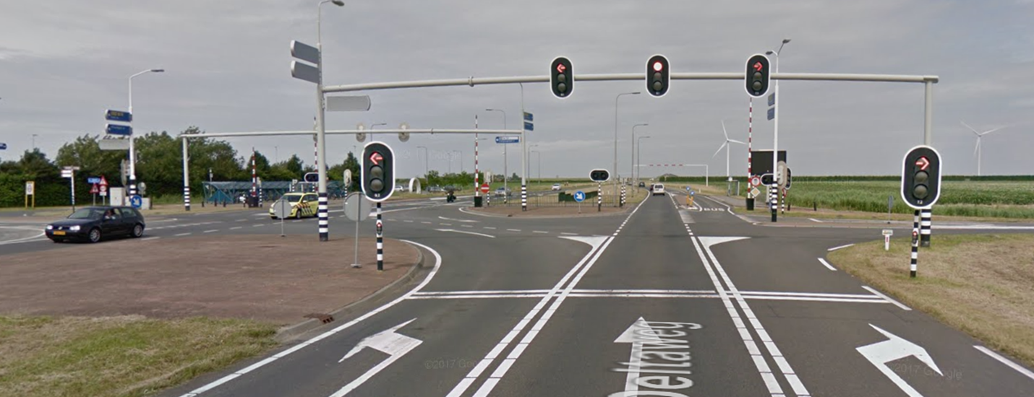
Prioritaire ambities: Midden Zeeland Route
Parallelvoorzieningen verbeteren
Toepassing slimme VRI’s (verkeerslichten)
Aanpassen kruisingen Goes en
Wilhelminadorp

Slide 13
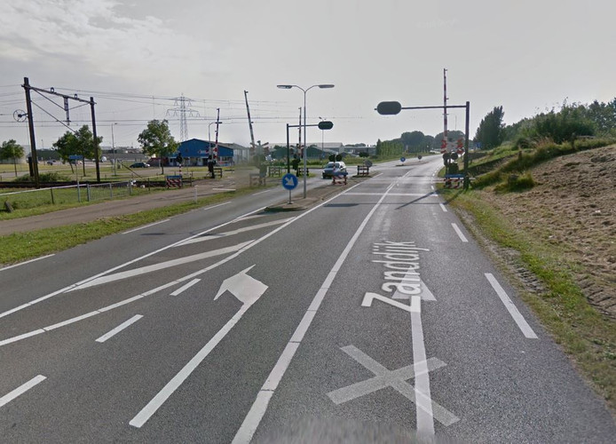
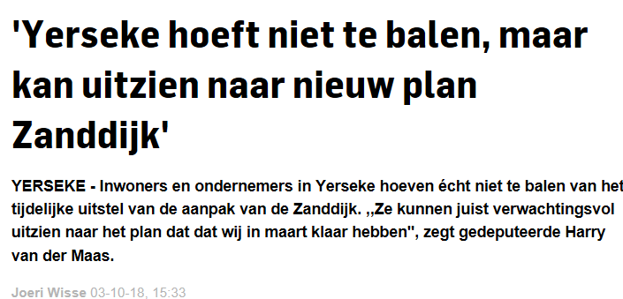
Prioritaire ambities: Zanddijk

Slide 14
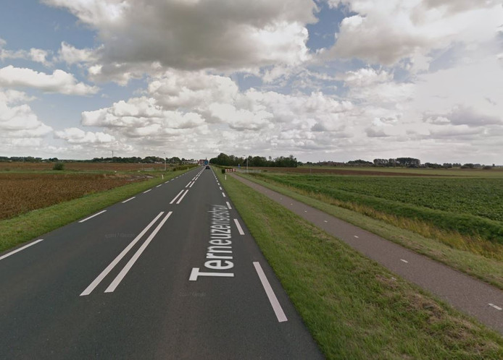
Prioritaire ambities: Terneuzen - Terhole
Aanleg rotonde Othene
Plan Rapenburg Tol – Terhole begin 2019

Slide 15
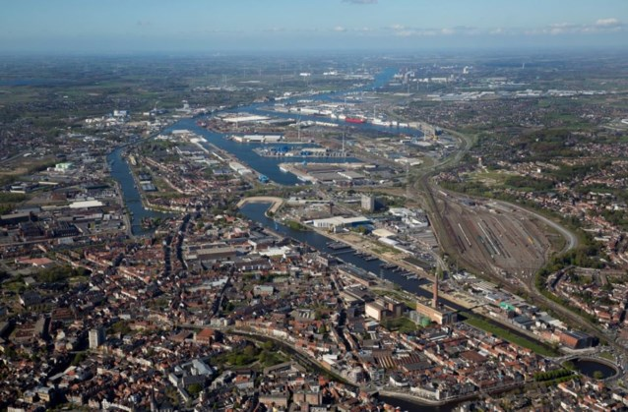
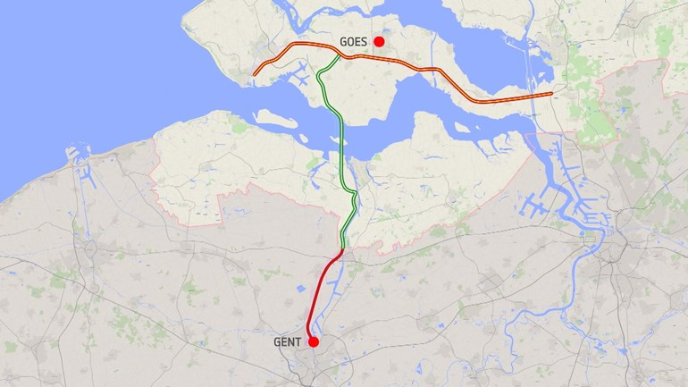
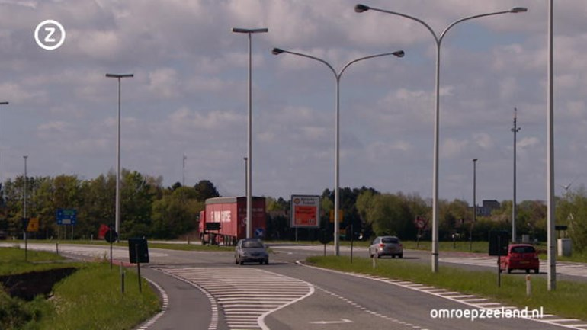
Prioritaire ambities: goed ontsluiting havengebied en grens

Slide 16
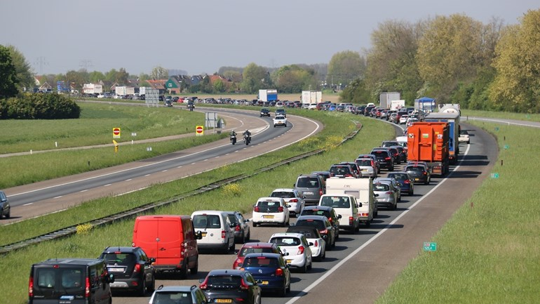
Verkeers- en incidentmanagement

Slide 17
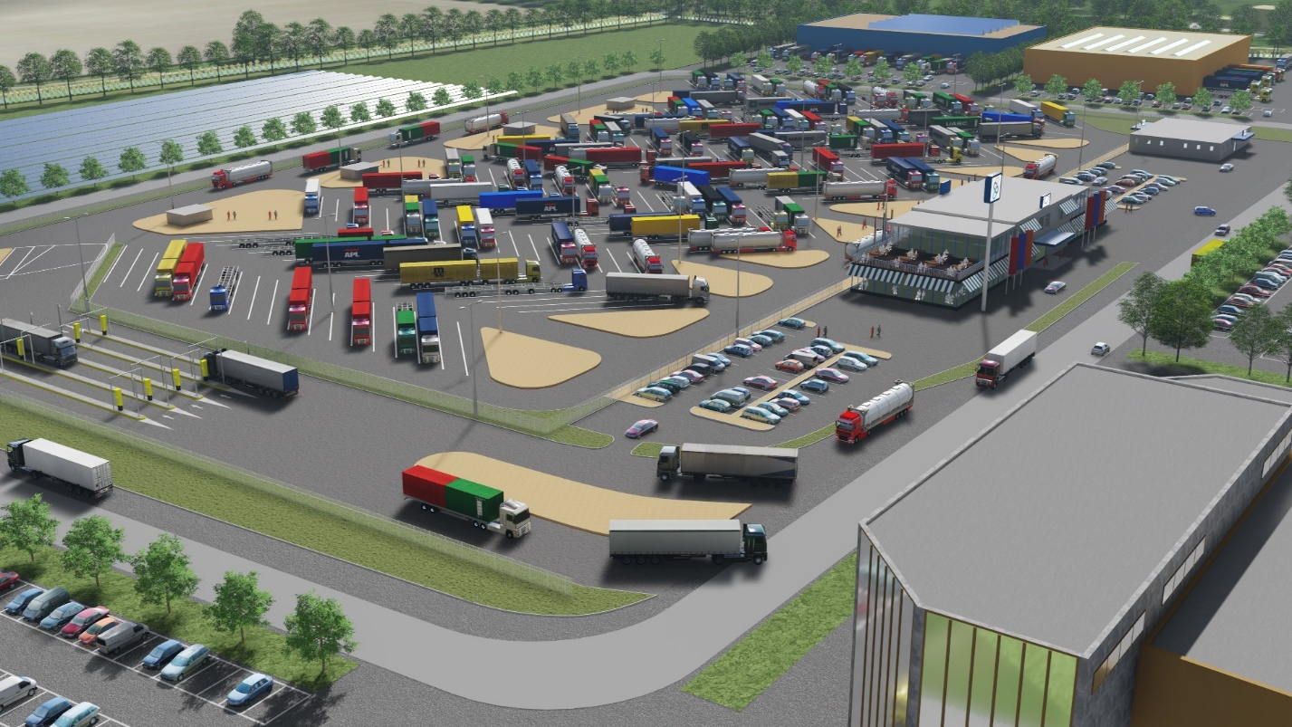
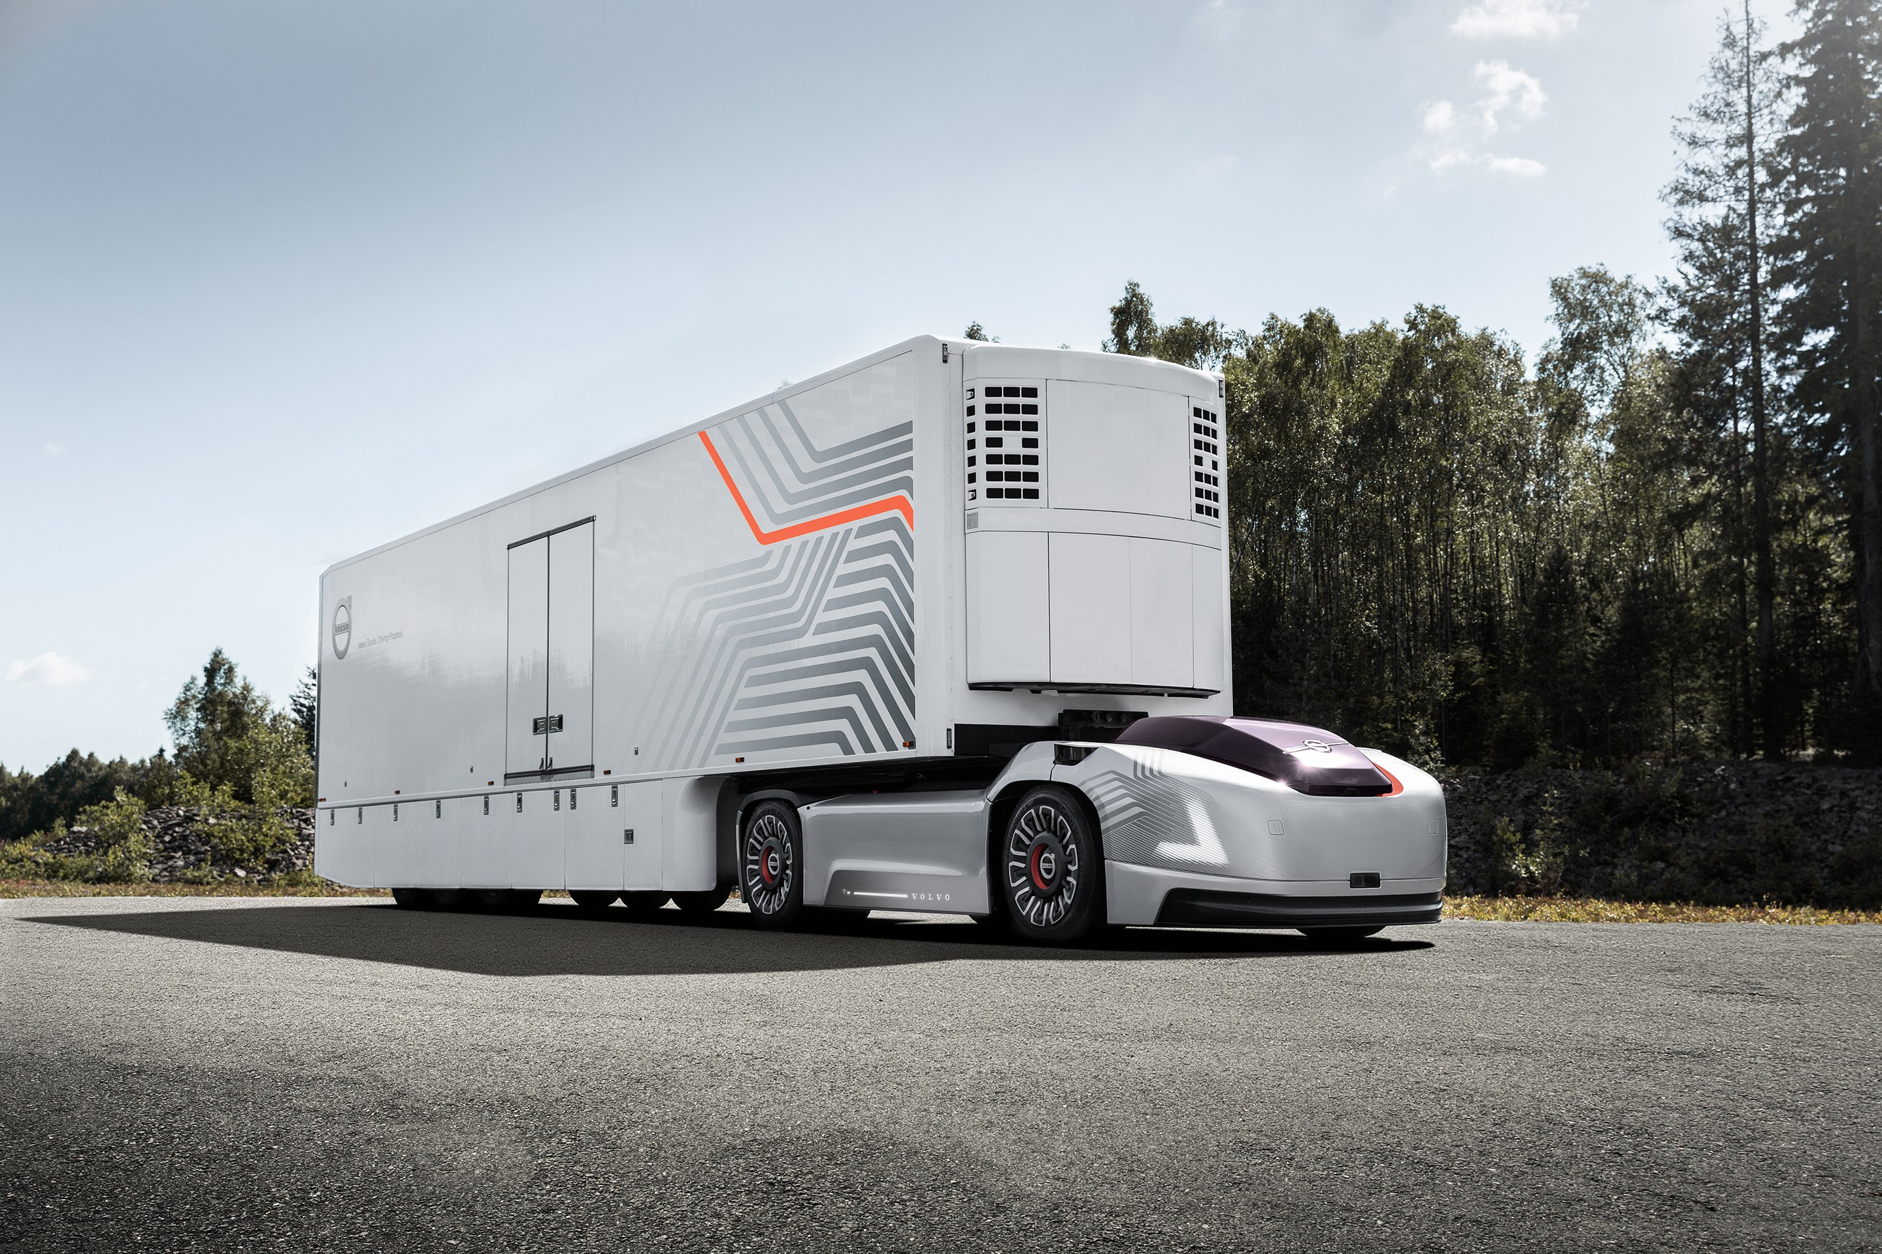
Binnenvaart en logistiek
Central Gate

Slide 18
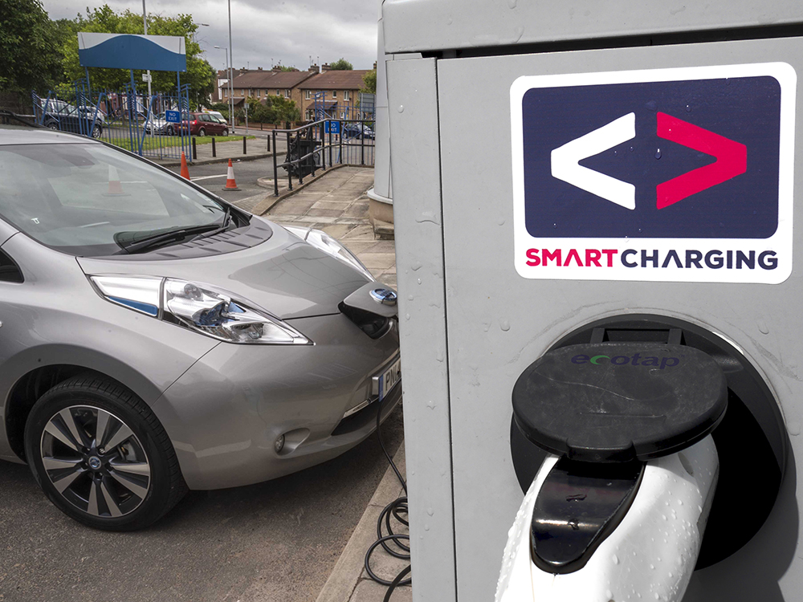
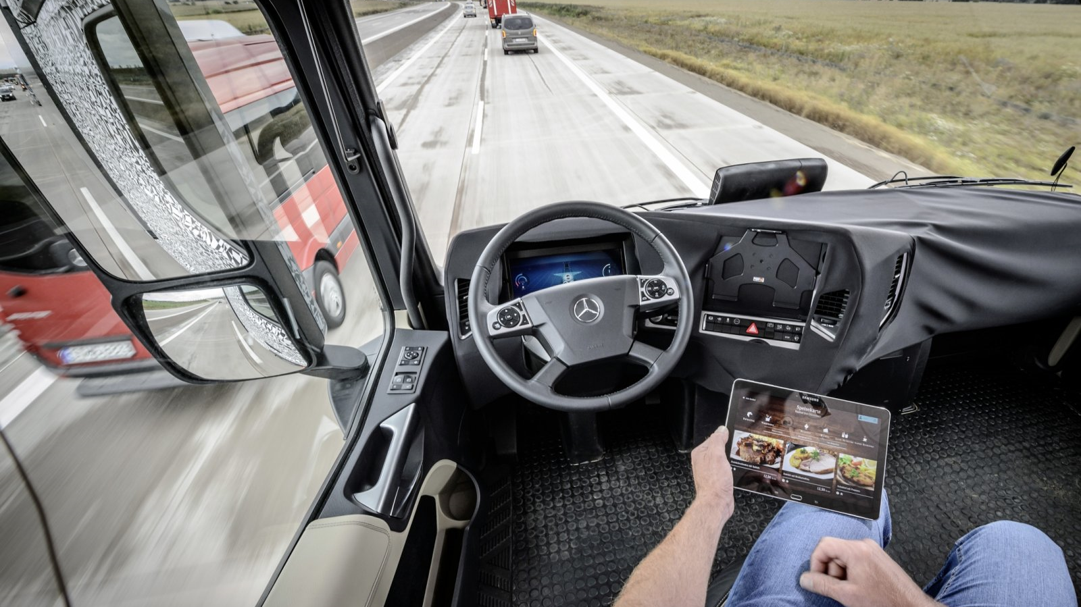
Duurzame mobiliteit
Korte termijn: verbeteren laadinfrastructuur
Iets langere termijn: fieldlabs met bedrijfsleven

Slide 19
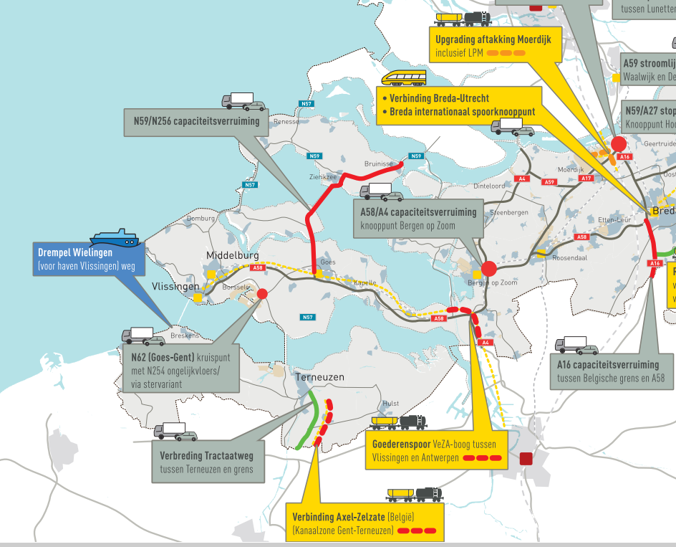
De knelpunten van VNO-NCW

Slide 20
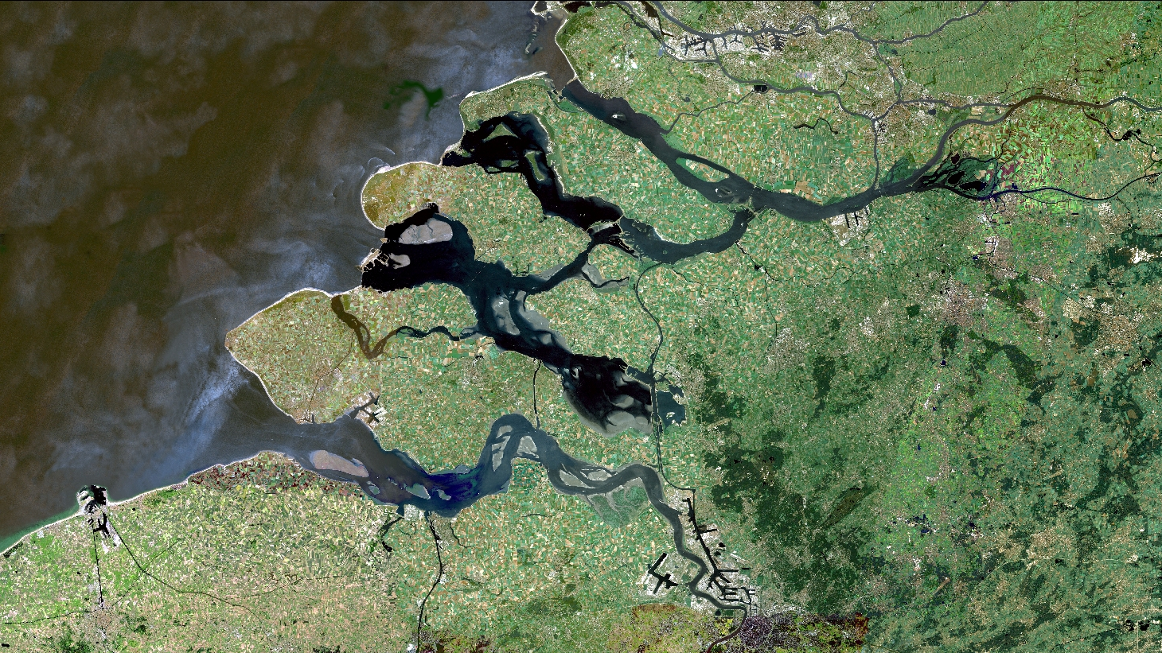
Andere en nieuwe gezamenlijke ambities voor Zeeland?

